Slide 1






数据获取
Tushare是一个免费、开源的python财经数据接口包。主要实现对股票等金融数据从数据采集、清洗加工 到 数据存储的过程，能够为金融分析人员提供快速、整洁、和多样的便于分析的数据，为他们在数据获取方面极大地减轻工作量，使他们更加专注于策略和模型的研究与实现上。

Slide 2
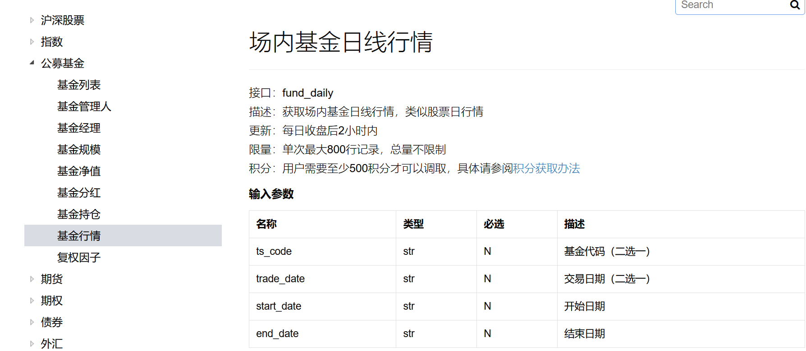
数据获取
使用基金行情接口，调用基金行情数据。
基金代码：510050.SH
交易的时间：2021.5.10 之前，20年内的数据
510050就是上证50ETF。由上海证券交易所编制，指数简称为上证50，代码510050，基日为2003年12月31日，基点为1000点。2004年1月2日正式发布并于上海证券交易所上市交易。
上证50指数ETF,就是拟合上证50指数为目标,其价格走势同上证50指数走势一致,买入一只ETF,就等于同时买进五十只绩优的股票。

Slide 3
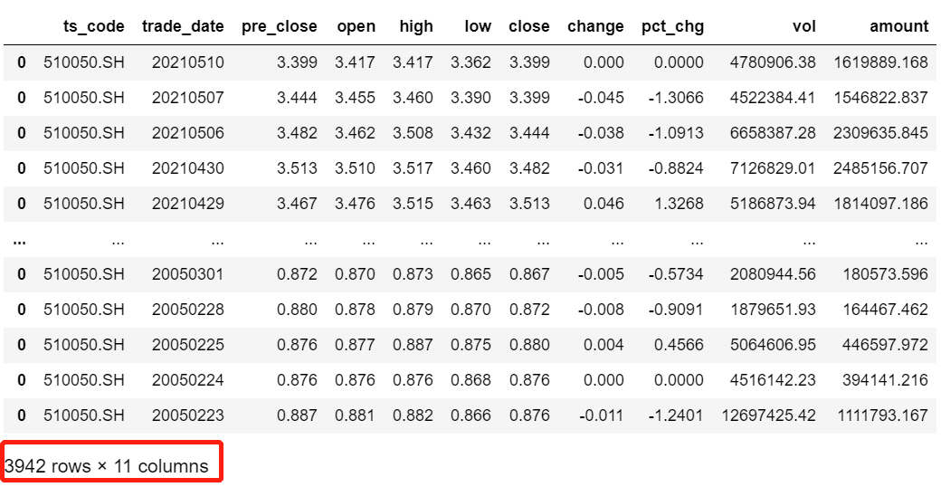
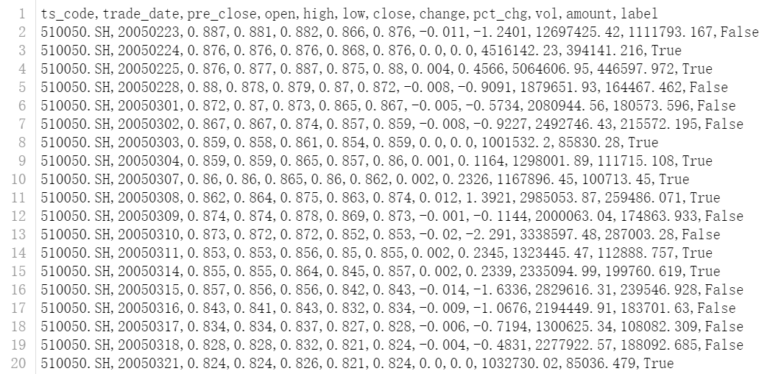
数据存储
Tushare返回的数据格式是pandas DataFrame类型。非常便于使用python进行处理。
获取到3942 rows x11 columns 的数据，经过预处理之后，存储为CSV文件格式。

Slide 4
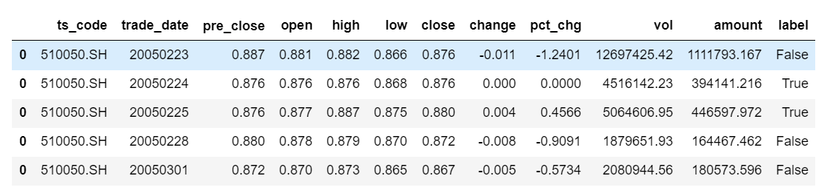
数据预处理
名称 | 描述 | 名称 | 描述
ts_code | TS代码 | low | 最低价(元)
trade_date | 交易日期 | close | 收盘价(元)
pre_close | 昨收盘价(元) | change | 涨跌额(元)
open | 开盘价(元) | pct_chg | 涨跌幅(%)
high | 最高价(元) | vol | 成交量(手)
amount | 成交额(千元)
Notes:
根据涨跌情况加上lable标签

